Slide 1
Programmierpraktikum C und C++
Feedback und Warm Up

Slide 2
Block 1

Slide 3
Tag 1-Nachmittag: Anmerkungen
Am Ende des Tages bitte…
… nur abmelden, nicht den PC ausschalten.
… Ergebnisse sichern – wir können leider für nichts außerhalb von %HOME% garantieren.
Der PC-Pool hat eine Klimaanlage.
Falls zu kalt oder warm, bitte Bescheid sagen!
Bitte die Türen anlehnen.
Danke fürs Feedback! Es gibt ein paar Bugfixes
Siehe changelog.txt

Slide 4
Tag 2-Vormittag
Bugfix: Folie 80
const int i = 42;
int *j = &i; // ✘ invalid conversion from const int* to int
Aber
int i = 42;
const int *iP1 = &i; (*iP1)++; ✘
int *iP2 = &i; (*iP2)++; ✔

Slide 5
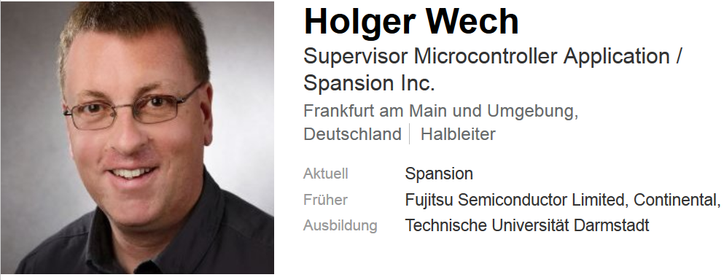

Tag 3-Vormittag: Ankündigung
Evaluation am Mittwoch: Zusatzfragen
Stärkerer Fokus auf C++(11) legen (= weniger Fokus auf C)?
Selbsteinschätzung deiner C++-Kenntnisse (1=Keine Vorkenntnisse, 3=Eigene kleinere Projekte, 5=Sehr erfahrener C++-Programmierer)
Gastvortrag am Mittwoch: Holger Wech von Cypress
Wir starten pünktlich um 9 Uhr

Slide 6
Tag 3-Nachmittag: Anmerkungen
Auf den Pool-PCs liegt ein relative aktueller Stand des Repositories
Ort: C:\VMs\tud-cppp.zip
Zum Aktualisieren und Verwenden:
Entpacken
Rechts-Klick →TortoiseGit →Pull
Dieses Repo wird nur für die Microcontroller-Entwicklung gebraucht.
Wo finde ich WinIDEA? C:\PortableApps\iSYSTEM\winIDEAOpen9\winIDEA.exe

Slide 7
Tag 4: Rule of Three
Floor::Floor(
std::string label, int number):
label(label), number(number) { cout << "Creating floor" << number << "]" << endl;
}
Floor::Floor(const Floor &floor):
label(floor.label), number(floor.number+1) { cout << "Copying floor" << floor.number << "]" << endl;
}
Floor::~Floor() {
cout << "Destroying floor [" << number << "]" << endl;
}
Was fehlt? Vergleiche: Floor f1("f1", 1);
Floor f2 = f1;
Floor f3("f3", 3);
f3 = f1;

Slide 8
Tag 4: Hinweise zur Klausur
Hinweise zur Klausur
Wir gehen davon aus, dass alle nicht-optionalen Übungen bearbeitet wurden und alle Folien soweit verstanden wurden.
Es wird ein Codehandout geben, in dem für bestimmte Funktionen/Datentypen/Methoden eine Beschreibung vorliegt.
NICHT zu erwarten ist bspw. std::vector<T>::push_back
Zu erwarten ist bspw. std::string::find

Slide 9
Tag 5: Evaluationsfragen
Versuchsgerät = Entwicklungsumgebung + Microcontrollerboards
Praktikumsgruppe = 1 für Block 1; 2 für Block 2
Fragen für die Evaluation
5.1 Stärkeren Fokus auf C++(11) legen (= weniger Fokus auf C)?
"trifft zu" = mehr C++
"Mitte" = gleich lassen
"trifft nicht zu" = mehr C
5.2 Ich hatte vorher keine C++-Kenntnisse
"trifft zu" = keine Vorkenntnisse
"Mitte" = eigene kleinere Projekte
"trifft nicht zu" = sehr erfahrene(r) Programmierer(in)

Slide 10
Block 2

Slide 11
Tag 1-Nachmittag: Anmerkungen
Danke fürs Feedback!
Am Ende des Tages bitte…
… nur abmelden, nicht den PC ausschalten.
… eure Ergebnisse sichern – wir können leider für nichts außerhalb von %HOME% garantieren.
… die Fenster schließen
Der PC-Pool hat eine Klimaanlage.
Falls zu kalt oder warm, bitte Bescheid sagen!
Bitte die Türen anlehnen.

Slide 12
Tag 3-Vormittag: Ankündigung
Evaluation am Mittwoch: Zusatzfragen
Stärkerer Fokus auf C++(11) legen (= weniger Fokus auf C)?
Selbsteinschätzung deiner C++-Kenntnisse (1=Keine Vorkenntnisse, 3=Eigene kleinere Projekte, 5=Sehr erfahrener C++-Programmierer)
Gastvortrag am Mittwoch: Holger Wech von Cypress
Wir starten pünktlich um 9 Uhr

Slide 13
Tag 3-Vormittag: Anmerkungen
Auf den Pool-PCs liegt ein relative aktueller Stand des Repositories
Ort: C:\VMs\tud-cppp.zip
Zum Aktualisieren und Verwenden:
Entpacken
Rechts-Klick →TortoiseGit →Pull
Dieses Repo wird nur für die Microcontroller-Entwicklung gebraucht.
Wo finde ich WinIDEA? C:\PortableApps\iSYSTEM\winIDEAOpen9\winIDEA.exe

Slide 14
Tag 4: Klarstellung zu volatile
Anders als in Java ist volatile in C++ nicht zur Inter-Thread-Kommunikation gedacht.
Das Beispiel aus den Folien ist daher nur eine Motivation, aber keine Best Practice und nicht zwangsweise funktionsfähig.

Slide 15
Tag 4: Hinweise zur Klausur
Hinweise zur Klausur
Wir gehen davon aus, dass alle nicht-optionalen Übungen bearbeitet wurden und alle Folien soweit verstanden wurden.
Es wird ein Codehandout geben, in dem für bestimmte Funktionen/Datentypen/Methoden eine Beschreibung vorliegt.
NICHT zu erwarten ist bspw. std::vector<T>::push_back
Zu erwarten ist bspw. std::string::find

Slide 16
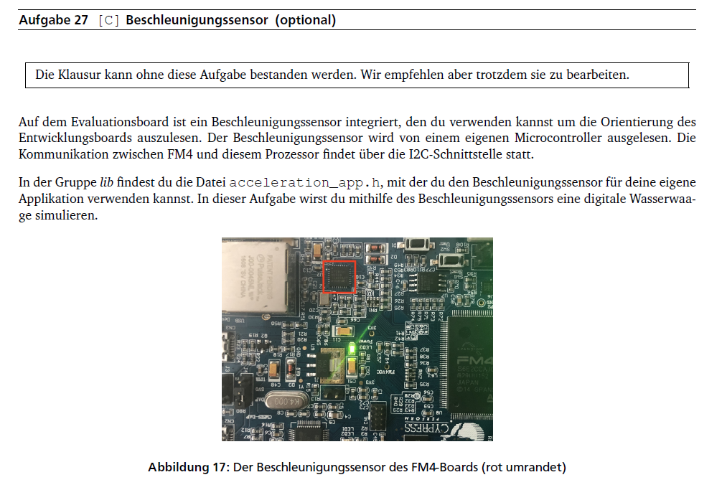
Tag 4-Nachmittag: Ankündigung
Es gibt eine neue Aufgabe zum Beschleunigungssensor auf dem master-Branch.

Slide 17
Tag 5: Evaluationsfragen
Versuchsgerät = Entwicklungsumgebung + Microcontrollerboards
Praktikumsgruppe = 1 für Block 1; 2 für Block 2
Fragen für die Evaluation
5.1 Stärkeren Fokus auf C++(11) legen (= weniger Fokus auf C)?
"trifft zu" = mehr C++
"Mitte" = gleich lassen
"trifft nicht zu" = mehr C
5.2 Ich hatte vorher keine C++-Kenntnisse
"trifft zu" = keine Vorkenntnisse
"Mitte" = eigene kleinere Projekte
"trifft nicht zu" = sehr erfahrene(r) Programmierer(in)

Slide 18
Tag 6: Rule of Three
Floor::Floor(
std::string label, int number):
label(label), number(number) { cout << "Creating floor" << number << "]" << endl;
}
Floor::Floor(const Floor &floor):
label(floor.label), number(floor.number+1) { cout << "Copying floor" << floor.number << "]" << endl;
}
Floor::~Floor() {
cout << "Destroying floor [" << number << "]" << endl;
}
Was fehlt? Vergleiche: Floor f1("f1", 1);
Floor f2 = f1;
Floor f3("f3", 3);
f3 = f1;

